Slide 1
第二章 牛顿定律
*重点与知识点*

Slide 2

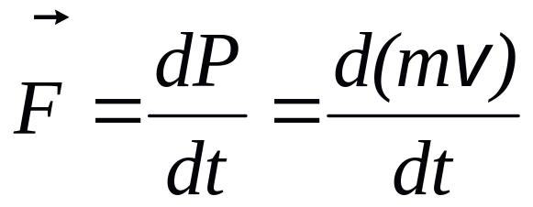
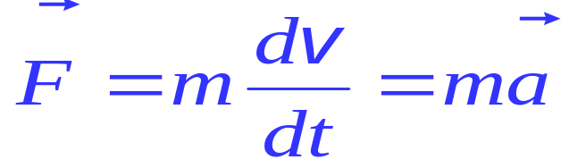
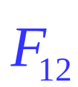
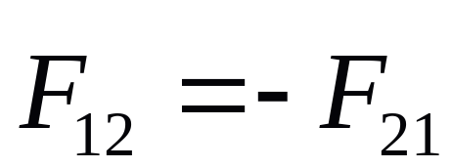
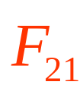
一、牛顿定律
第一定律：
任何物体都保持静止或匀速直线运动的状态，直至其它物体对它作用的外力迫使它改变这种状态。
第二定律：
质量不变时：
第三定律：
相互作用物体间的作用力与反作用力大小相等、方向相反，在同一直线上, 但一定作用在不同物体上.

Slide 3
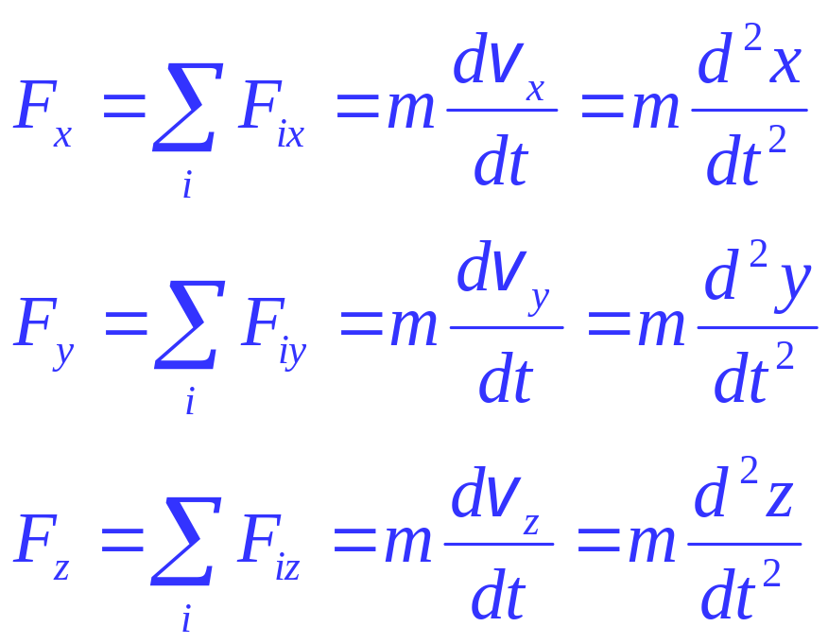
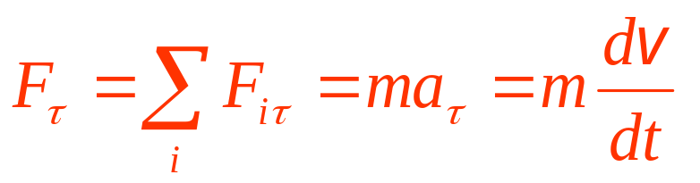
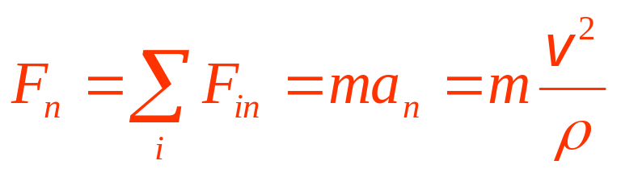
一、牛顿定律
第二定律分量式

Slide 4
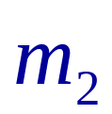

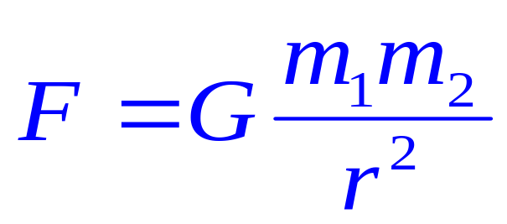
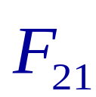
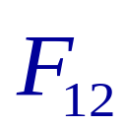
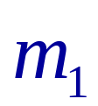
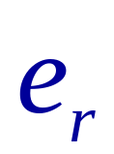
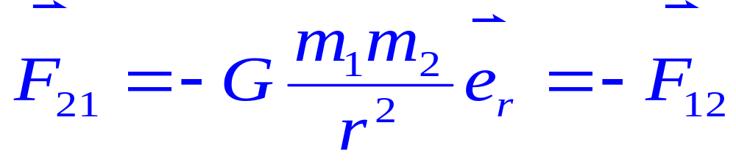
二、万有引力定律
万有引力：任何物体与物体之间
都存在着相互吸引的力
m₁、m₂ ：引力质量

Slide 5
第三章 动量守恒定律
能量守恒定律
（ 6 学时 ）

Slide 6

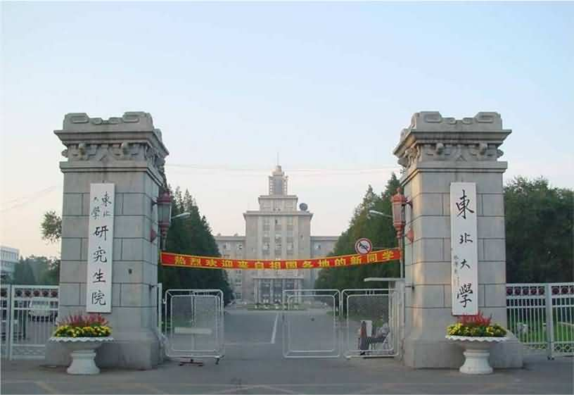
第三章 动量守恒定律和能量守恒定律
Conservation of Momentum and Energy
§3-1 质点和质点系的动量定理
§3-2 动量守恒定律
§3-4 动能定理
§3-5 保守力与非保守力
§3-6 功能原理 机械能守恒定律
§3-7 完全弹性碰撞 完全非弹性碰撞
§3-8 能量守恒定律

Slide 7

§3-1 质点和质点系的动量定理
Theorem of Momentum
§3-2 动 量 守 恒 定 律
Law of Conservation of Momentum

Slide 8

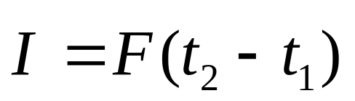




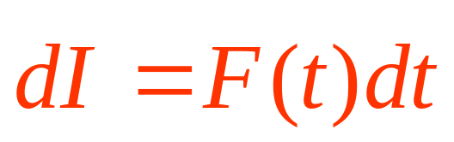
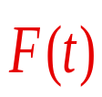
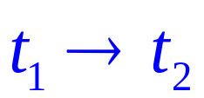
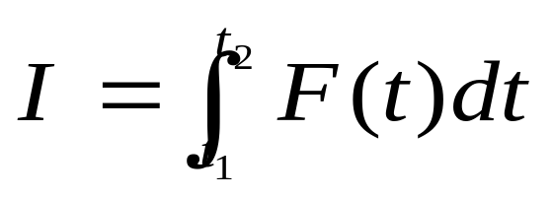
一、冲量和质点的动量定理
力的冲量 Impulse ：力和力的作用时间的乘积
1、恒力的冲量:
2、变力的情况:
dt 时间内的元冲量:
时间内的冲量:

Slide 9
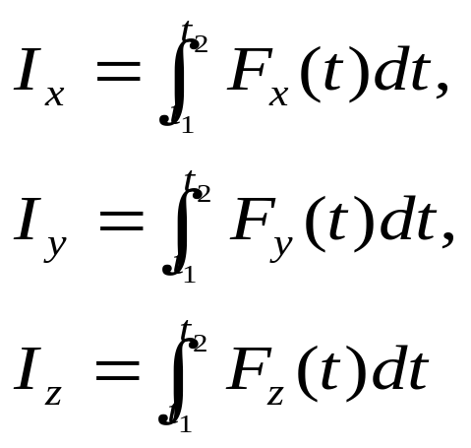
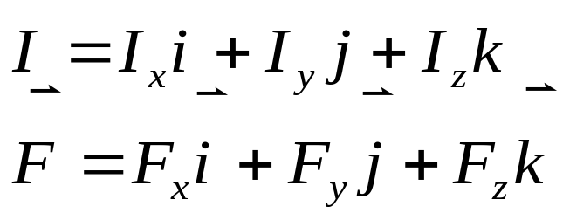
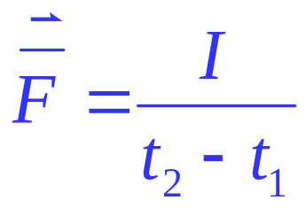
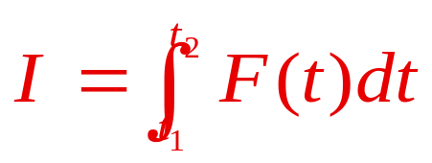
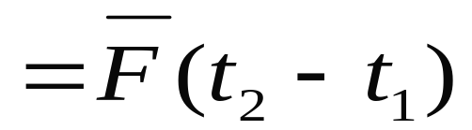
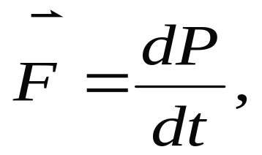
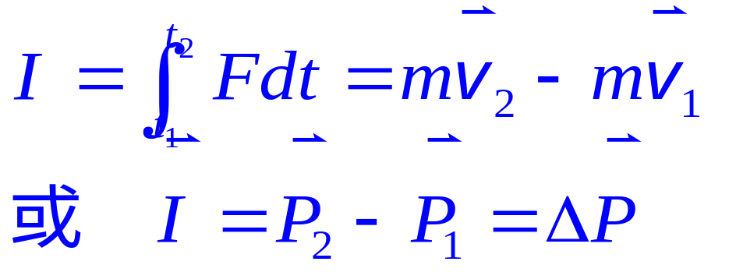


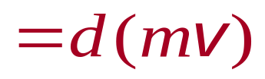
3、分量形式:
4、平均作用力:
5、动 量 定 理 Theorem of Momentum :

Slide 10
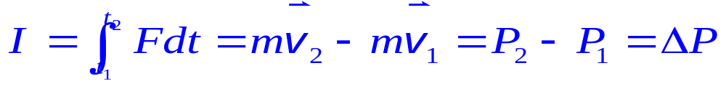
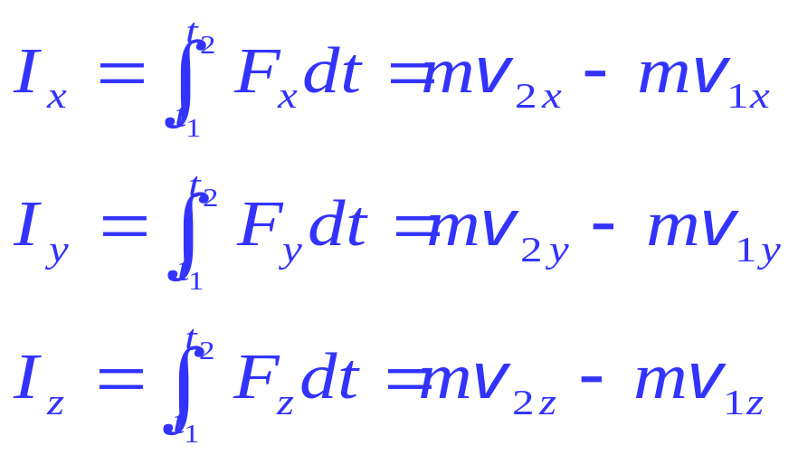
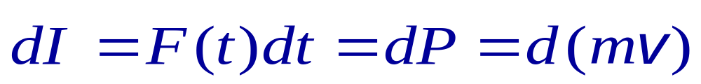
物体在运动过程中所受合外力的冲量，
等于该物体动量的增量。 ——质点的动量定理
分量形式:
6、动量定理的微分形式:

Slide 11
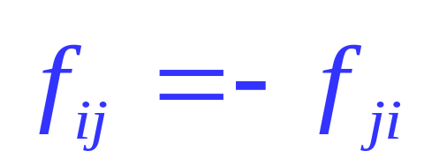
二、质点系的动量定理
1、系统的内力与外力
系 统: 依据研究的问题需要, 所选择的研究对象；
质点系: 由多个质点所组成的研究对象；
内 力: 系统内各质点之间的相互作用力；
外 力: 系统外的物体对系统内的质点的作用力；
2、质点系的动量定理
P_{i}=m_{i}v_{i}
设一个质点系
共有 N 个质点组成，
外力 F^{ex} ，内力 f
i
·
·
·
·
·
F^{ex}_{i}
f_{i j}
·
·
f_{j i}
j
·

Slide 12
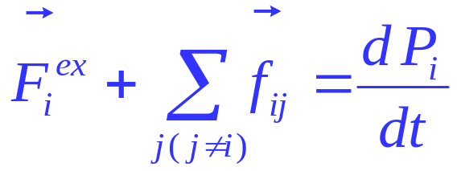
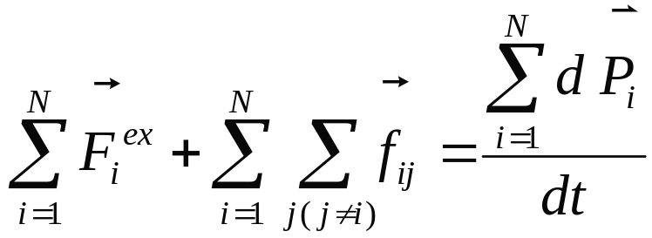
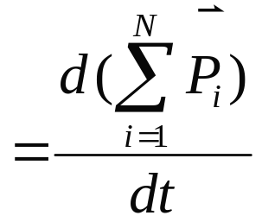
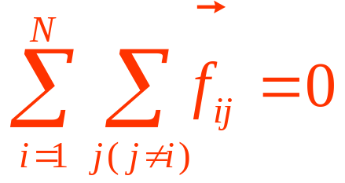
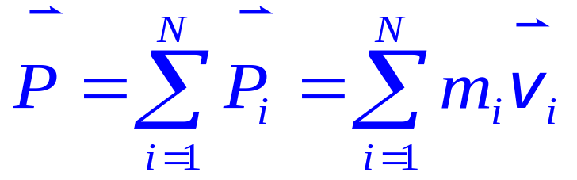
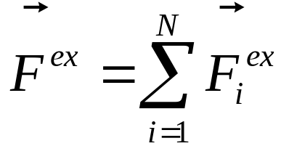
第 i 个质点:
P_{i}=m_{i}v_{i}
i
·
·
·
·
·
对所有质点求和:
F^{ex}_{i}
f_{i j}
·
·
f_{j i}
j
·
定义：
质点系
受外力矢量和
质点系的动量
质点系内各质点动量的矢量和

Slide 13
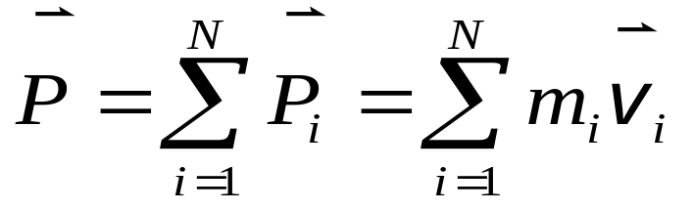
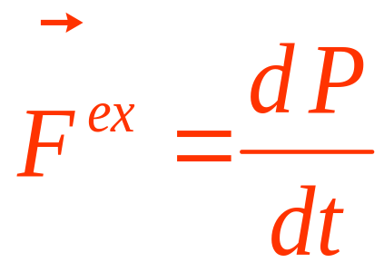
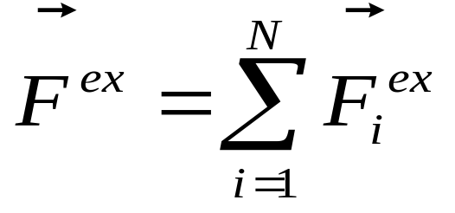
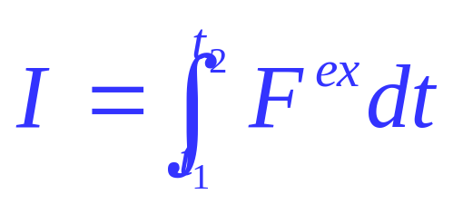
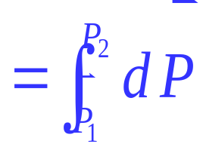
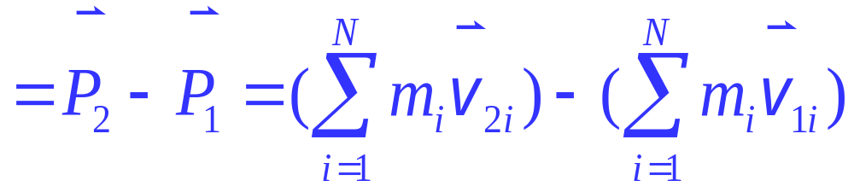
质点系的动量
质点系所受合外力
质点系所受合外力的冲量 = 该质点系动量的增量
质点系的动量定理
Momentum Theorem of Particle System

Slide 14

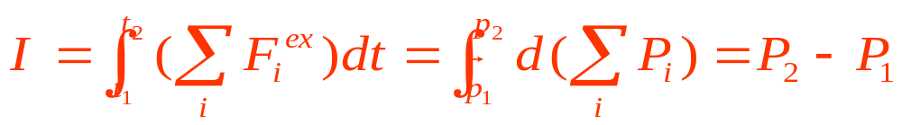
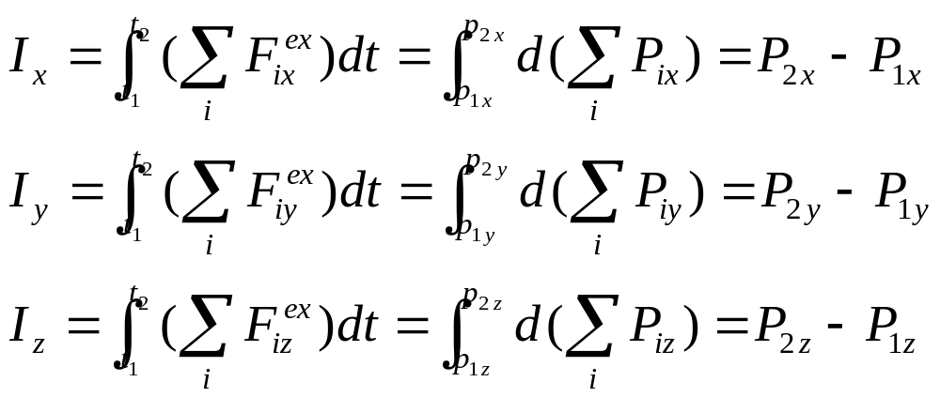

Slide 15
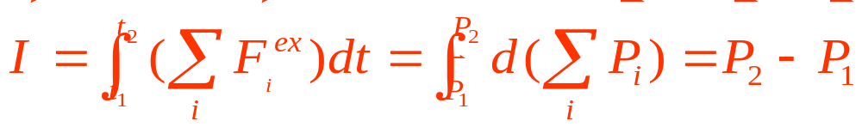
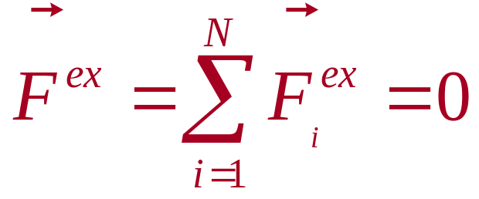
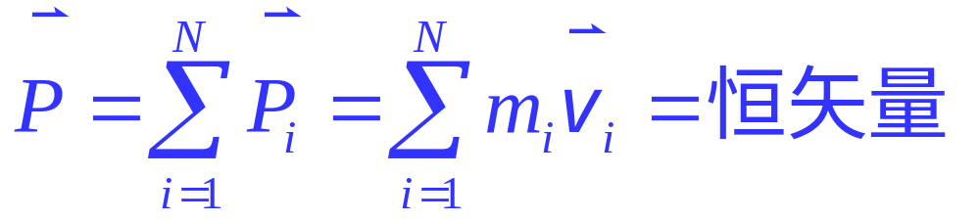
三、动量守恒定律 Law of Conservation of Momentum
质点系的动量定理:
若质点系所受的合外力:
则系统的总动量:

Slide 16


三、动量守恒定律 Law of Conservation of Momentum
讨 论
(1) 只适用于惯性系；
比牛顿定律更普遍的最普遍、最基本的定律；
(2) 系统的总动量不变，
但系统内任一物体的动量是可变的；
(3) 动量守恒条件：合外力为零;
当 时（内力远远大于外力），
可近似地认为系统总动量守恒；

Slide 17




(4) 若 ，
如果：
若系统合外力不为零，但沿某一方向的分量为零，
则系统动量沿该方向的分量守恒。

